Slide 1

Zwischenstand
Red Stag GmbH

Slide 2
Agenda
Wer sind wir?
Welches Vorgehen verfolgen wir?
Welche Konzepte werden geboten?
Aktueller Stand!
Technische Daten

Slide 3

Wer?

Slide 4
Red Stag
Internes Tochterunternehmen
Schwerpunkte
Webentwicklung
Kundenspezifische Entwicklung von Verwaltungssoftware
Standort „Lörrach“
5 Mitarbeiter

Slide 5
Das Team
Projektleitung
Lukas Adler
Backend
Artur Stalbaum
Frontend
Nico Wickersheim
PM
Timo Schmidt
Datenbank
Karsten Amrein

Slide 6

Vorgehen

Slide 7

Vorgehen
Einhaltung des interner Standards für Projektmanagements
Initialisierung
Definition
Planung
Steuerung
Abschluss

Slide 8
Initialisierung
Initialisierung
Chancen / Risikoportfolio
Projektsteckbrief
Umfeldanalyse
Zusammenstellung des Projektteams

Slide 9
Definition
Definition
Ziele
(SMART)
Stakeholderanalyse
Risiko-analyse
Kommuni-kations-konzept
Projekt-auftrag
Erstellung des Phasen-plans

Slide 10
Planung
Planung
Kick Off Meeting
Gantt Diagramm
Arbeitspakete
Kostenkalkulation

Slide 11
Steuerung
Steuerung
Qualitäts- management
Qualitätskreisel
Analyse von Fehlern
(z.B. Ishikawa Diagramm)
Fortschritts-ermittlungen

Slide 12
Abschluss
Abschluss
Abnahme
Abschluss-analyse
Sicherung der Erfahrung

Slide 13
= 100% Projekterfolg

Slide 14

Konzept

Slide 15
Konzept
Respon-sivität
Zeitgemäße Optik
Wartbares System
Auswertungs-möglich-keiten
Berecht-igungs-konzept
Genehmigungs-konzept
PAMS

Slide 16

Aktueller Stand
Standpunkt

Slide 17

Standpunkt
Projektstart
Analyse
Konzeption
Imple-men-tierung
Tests
Abschluss
PAMS

Slide 18

Technik

Slide 19
Technik
PAMS
Backend
Frontend
PHP
Eigenes MVC Framework
Smarty
Responsives Front-End-Framework, basierend auf Material Design
(JS,CSS)
MySQL Datenbank

Slide 20



Material Design
Von Google Inc. Entwickelte Designsprache
Basiert auf
Kartenähnlichen Flächen
Flat Design (minimalistischen Gestaltungsstil)

Slide 21
Smarty
PHP-Bibliothek
Freie Template Engine
Trennung von Code und Ausgabe
Smarty

Slide 22
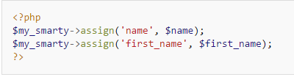

Beispiel
Controller
HTML / Template

Slide 23
Backend-Framework
Frontend
Controller
Core
Klassen Bibliotheken

Slide 24
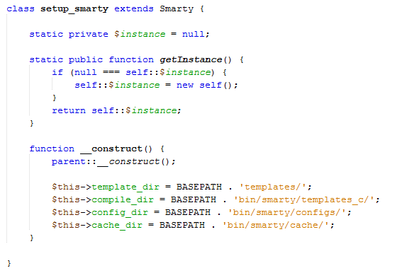
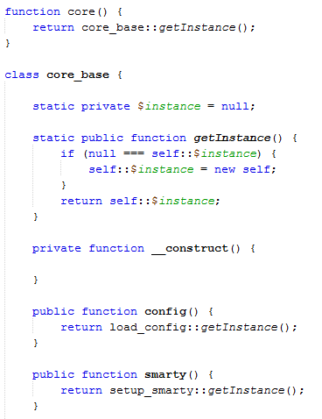

Beispiel
Bibliothek
Core
Controller

